Slide 1



PROPER MENUNJANG PEMBANGUNAN BERKELANJUTAN
( SUSTAINABLE DEVELOPMENT )
Untuk hari esok yang lebih baik buat generasi penerus

Slide 2
Peraturan Menteri Lingkungan Hidup dan Kehutanan (Permen LHK) Nomor 1 Tahun 2021
Tentang
Program Penilaian Peringkat Kinerja Perusahaan dalam Pengelolaan Lingkungan Hidup (PROPER).
Peraturan ini menetapkan mekanisme dan kriteria untuk mengevaluasi kinerja perusahaan dalam pengelolaan lingkungan hidup, bertujuan untuk mendorong perusahaan agar lebih ramah lingkungan dan berkelanjutan melalui sistem insentif dan disinsentif.

Slide 3

Kementerian Lingkungan Hidup / Badan Pengendalian Dampak Lingkungan (KLH/BPLH)
Program Penilaian Peringkat Kinerja Perusahaan dalam Pengelolaan Lingkungan (PROPER)
untuk memberikan dampak nyata terhadap perlindungan lingkungan, dunia usaha, dan masyarakat.
Program ini merupakan bagian dari multi-instrumen pengelolaan lingkungan hidup yang menjadi amanat Undang-Undang Nomor 32 Tahun 2009 tentang Perlindungan dan Pengelolaan Lingkungan Hidup.
SIARAN PERS
Nomor: SR.124/HUMAS/KLH-BPLH/6/2025
Jakarta, 23 Juni 2025

Slide 4
PROPER periode 2024–2025
terdapat tiga fokus utama:
peningkatan jumlah peserta menjadi 5.476 perusahaan
termasuk kawasan industri dan
industri di sekitar Daerah Aliran Sungai (DAS)
prioritas;
-Penguatan peran pemerintah daerah baik kabupaten/kota maupun provinsi sebagai evaluator
-Penguatan kriteria dan mekanisme untuk menjamin kualitas dan validitas dampak PROPER terhadap lingkungan, dunia usaha, dan masyarakat.
-Kinerja pengelolaan sampah juga akan menjadi salah satu kriteria penilaian.
“Penilaian tidak hanya berdasarkan laporan dari pihak perusahaan, tetapi akan dilakukan pemantauan langsung untuk memastikan kinerja sebenarnya apabila diperlukan. Khususnya untuk perusahaan yang berperingkat hijau dan emas, akan kami lakukan pemantauan langsung ke lapangan,” pungkas Rasio Ridho Sani.

Slide 5
KRITERIA penilaian PROPER
2 (dua ) kategori :
*kriteria penilaian ketaatan ( compliance) dan
*kriteria penilaian lebih dari yang dipersyaratkan
dalam peraturan (beyond compliance)
Kriteria penilaian ketaatan menjawab pertanyaan apakah perusahaan sudah taat terhadap peraturan pengelolaan lingkungan hidup

Slide 6
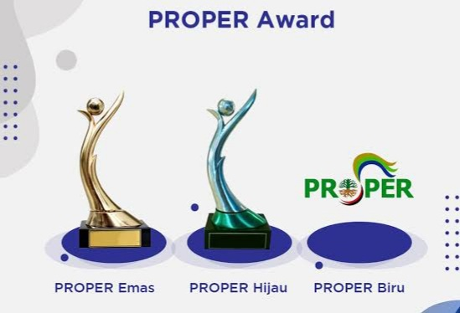

Slide 7
Siapa yang menilai ?
Dilakukan oleh Kementerian Lingkungan Hidup dan Kehutanan (KLHK) dan instansi lingkungan hidup tingkat provinsi. Penilaiannya melibatkan mekanisme penilaian langsung oleh KLHK
dan/atau
Tim Teknis dari unsur Akademisi dan Tokoh masyarakat, serta penilaian tidak langsung (penilaian mandiri) yang kemudian diverifikasi oleh KLHK

Slide 8
manfaat PROPER bagi Perusahaan
PROPER memberikan manfaat signifikan bagi sektor perbankan karena dapat digunakan untuk menilai risiko pendanaan suatu usaha dan/atau kegiatan. PROPER juga menjadi masukan bagi instrumen pengawasan dan penegakan hukum.
Rasio mengingatkan bahwa perusahaan yang belum taat, khususnya yang berperingkat hitam dan merah, harus menjadi perhatian karena akan dikenakan sanksi hukum.

Slide 9
PROPER periode 2023–2024
Peserta -- > 4.495 Perusahaan
85 perusahaan berperingkat EMAS,
227 perusahaan berperingkat HIJAU,
2.649 perusahaan berperingkat BIRU,
1.313 perusahaan berperingkat
MERAH,
16 Perusahaan berperingkat Hitam

Slide 10
PROPER periode 2022-2023
Peserta -- > 3.694 perusahaan
.
79 perusahaan berperingkat EMAS,
196 perusahaan berperingkat HIJAU,
2.131 perusahaan berperingkat BIRU,
--------------------------------------------------------------------------------------------
1.077 perusahaan berperingkat MERAH,
perusaHITAM,

Slide 11
PROPER periode 2021-2022
Peserta PROPER -- > 3.200 perusahaan
51 perusahaan berperingkat EMAS,
170 perusahaan berperingkat HIJAU,
2.031 perusahaan berperingkat BIRU,
--------------------------------------------------------------------------------------------
887 perusahaan berperingkat MERAH,
2 perusahaan berperingkat HITAM,
59 perusahaan dikenakan penegakan hukum/ tidak beroperasi/ ditangguhkan.
-----------------------------------------------------------------------------------------------
.

Slide 12

Bersama P.TALI membina
Perusahaan Peringkat Merah
[ kebawah ]
Untuk hari esok lebih baik , berkelanjutan buat generasi penerus

Slide 13
Peraturan Lingkungan Hidup yang digunakan sebagai dasar penilaian adalah peraturan yang berkaitan dengan :
Persyaratan dokumen lingkungan dan pelaporannya.
Pengendalian Pencemaran Air.
Pengendalian Pencemaran Udara.
Pengelolaan Limbah Bahan Berbahaya Beracun { B3 }
Pengalaman menjadi sebagai PIC

Slide 14
"PIC ~ Person In Charge"
Penanggung jawab untuk suatu tugas, proyek, atau kegiatan tertentu dalam sebuah organisasi atau acara – “ PROPER “.
Seorang PIC memiliki wewenang dan tanggung jawab penuh untuk mengelola, mengoordinasikan, dan memastikan kelancaran pelaksanaan tugas yang dibebankan kepadanya, serta melaporkan perkembangannya kepada atasan.

Slide 15
P I C
Perusahaan dianggap memenuhi kriteria tersebut diatas jika seluruh aktivitasnya sudah dinaungi dalam dokumen pengelolaan lingkungan baik berupa dokumen Analisis Mengenai DampakLingkungan (AMDAL) Dokumen Pengelolaan dan Pemantauan Kualitas Lingkungan (UKL/UPL) atau dokumen pengelolaan lain yang relevan.
Selanjutnya dilakukan penilaian terhadap ketaatan perusahaan dalam melakukan pelaporan terhadap pengelolaan lingkungan yang dipersyaratkan dalam AMDAL dan UKL/UPL.

Slide 16
KRITERIA PROPER
KRITERIA penilaian PROPER terdiri dari dua kategori, yaitu kriteria penilaian ketaatan dan kriteria penilaian lebih dari yang dipersyaratkan dalam peraturan (beyond compliance)
Kriteria penilaian ketaatan menjawab pertanyaan sederhana saja. Apakah perusahaan sudah taat terhadap peraturan pengelolaan lingkungan hidup.
Peraturan lingkungan hidup yang digunakan sebagai dasar penilaian saat ini adalah peraturan yang berkaitan dengan :

Slide 17
TEORI < - > PRAKTEK
Teori = Serangkaian bagian atau variabel, definisi dan dalil yang saling berhubungan yang menghadirkan sebuah pandangan sistematis mengenai fenomena dengan menentukan hubungan antarvariabel, dengan maksud menjelaskan fenomena alamiah.
Praktek =Melansir dari Kamus Besar Bahasa Indonesia (KBBI), praktik adalah pelaksanaan secara nyata apa yang disebut dalam teori .
Namun dalam pelaksanaan terdapat temuan-temuan yang perlu di sesuaikan / di evaluasi ulang agar rencana awal dapat dilaksanakan sampai tuntas

Slide 18
Pemangku Kepentingan
( Stakeholder )
pihak yang berkepentingan dengan perusahaan dan dapat mempengaruhi atau dipengaruhi oleh bisnis. Pemangku kepentingan utama dalam perusahaan antara lain investor, karyawan, pelanggan, kreditur, dan pemasoknya.
Artikel ini telah tayang di Kompas.com dengan judul "Apa Itu Stakeholder: Definisi dan Perannya dalam Perusahaan", Klik untuk baca: https://money.kompas.com/read/2021/08/22/100255126/apa-itu-stakeholder-definisi-dan-perannya-dalam-perusahaan.
Penulis : Muhammad Idris
Editor : Muhammad Idris
Kompascom+ baca berita tanpa iklan: https://kmp.im/plus6
Download aplikasi: https://kmp.im/app6

Slide 19
Bersama kita bisa
Bila dalam pelaksanaan terdapat :
temuan-temuan yang perlu
di sesuaikan / di evaluasi ulang
agar rencana awal dapat dilaksanakan sampai tuntas berhasil baik.

Slide 20
Tujuan Pembinaan
Pembinaan dilakukan dalam rangka mendorong tercapainya perbaikan lingkungan dan
memperbaiki
kinerja pengelolaan lingkungan hidup
peserta PROPER.

Slide 21
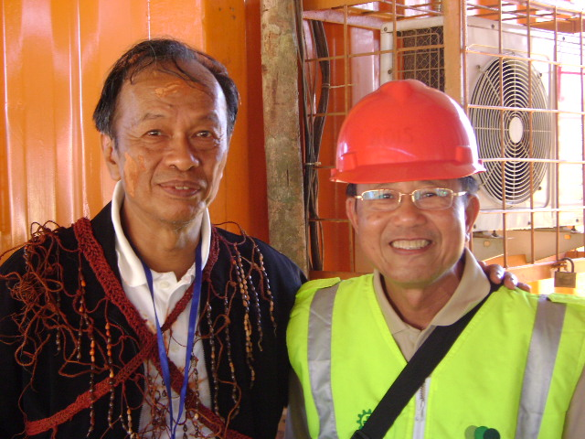
1993 Terima kasih 2009

